Slide 1
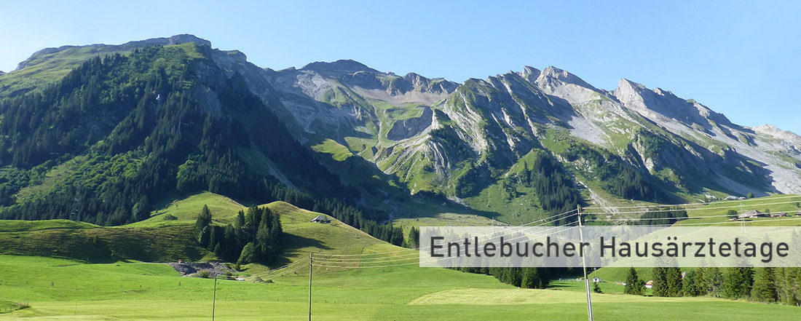
Workshop: Literaturrecherche
Hotel Rischli
07.09.2018
Dr. med. Stefan Gysin & Dr. med. Stefan Essig, PhD

Slide 2
Aufbau
Einführung
Online Literaturdatenbanken
Pubmed
Google Scholar
Praktische Übungen
Alternativen (Bibliotheken, Nationallizenz)
Take Home Message

Slide 3
Stefan Gysin
Medizinstudium in Basel
Wissenschaftlicher Mitarbeiter IHAM&CC Luzern
Seit September 2017
PhD-Studium an der Universität Luzern
Health Sciences
Kontakt:
stefan.gysin@iham-cc.ch

Slide 4
Stefan Essig
Medizinstudium in Basel
PhD an der Universität Bern
IHAM&CC Luzern
Seit 2014
Seit Okt 2017: Wissenschaftlicher Leiter des Instituts
Kontakt:
stefan.essig@iham-cc.ch

Slide 5
Einführung
Interesse an Forschung und neuesten Studienergebnissen ohne direkten Anschluss an eine Universität…
Wie / wo finde ich Fachliteratur als niedergelassener Arzt?
« open access » : freier (kostenloser) Zugang zu wissenschaftlicher Literatur im Internet

Slide 6
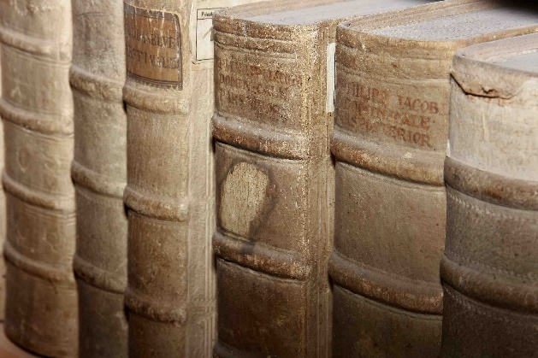
Online Literaturdatenbanken
Vorteile:
Riesige Datensammlung
Aktuell
Einfach und schnell zugänglich
Nachteile:
Eingeschränkter Zugang ohne Anschluss an Hochschulen / Universitäten
Gezielte Suche braucht gewisse Erfahrung..

Slide 7
Pubmed
Public access to Medline database
Herausgeber: US National Library of Medicine (NLM)
Seit 1996 öffentlich zugänglich
> 5000 biomedizinische Zeitschriften, > 27 Mio. Artikel
14 Mio. mit Links zum Volltext (davon ca. 4 Mio. «open access»)
500’000 neue Dokumente pro Jahr, täglich 2000-4000 Updates

Slide 10
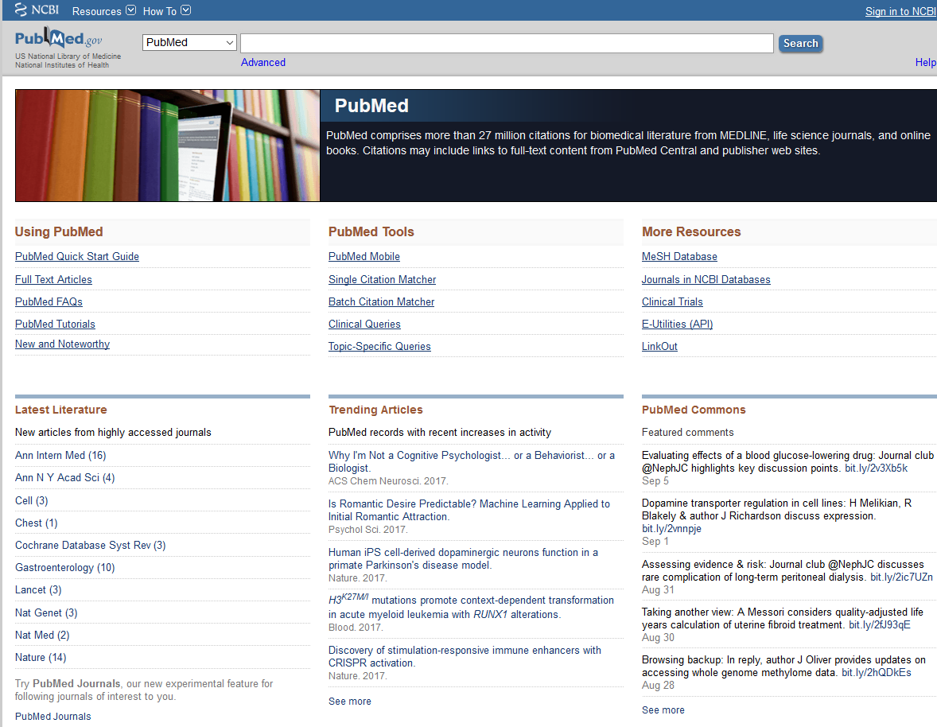
Pubmed – Anwendung
www.pubmed.com
→ «freie» Suche

Slide 11
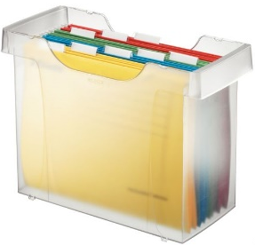
MeSH (Medical Subject Headings)
Kontrolliertes medizinisches Vokabular (regelmässige Updates)
ca. 26’000 Schlagwörter (MeSH-Terms)
Hierarchische Baumstruktur (MeSH Trees)
→ strukturierte, «vorsortierte» Suche

Slide 12
Pubmed – allgemeine Tipps
Gezieltes Vorgehen, bsp. vom Allgemeinen zum Speziellen
Nicht zu viele und nicht zu wenige Suchbegriffe → Mittelmass!
Verwenden von Boolesche Operatoren
Nutzen von Filterfunktionen

Slide 13
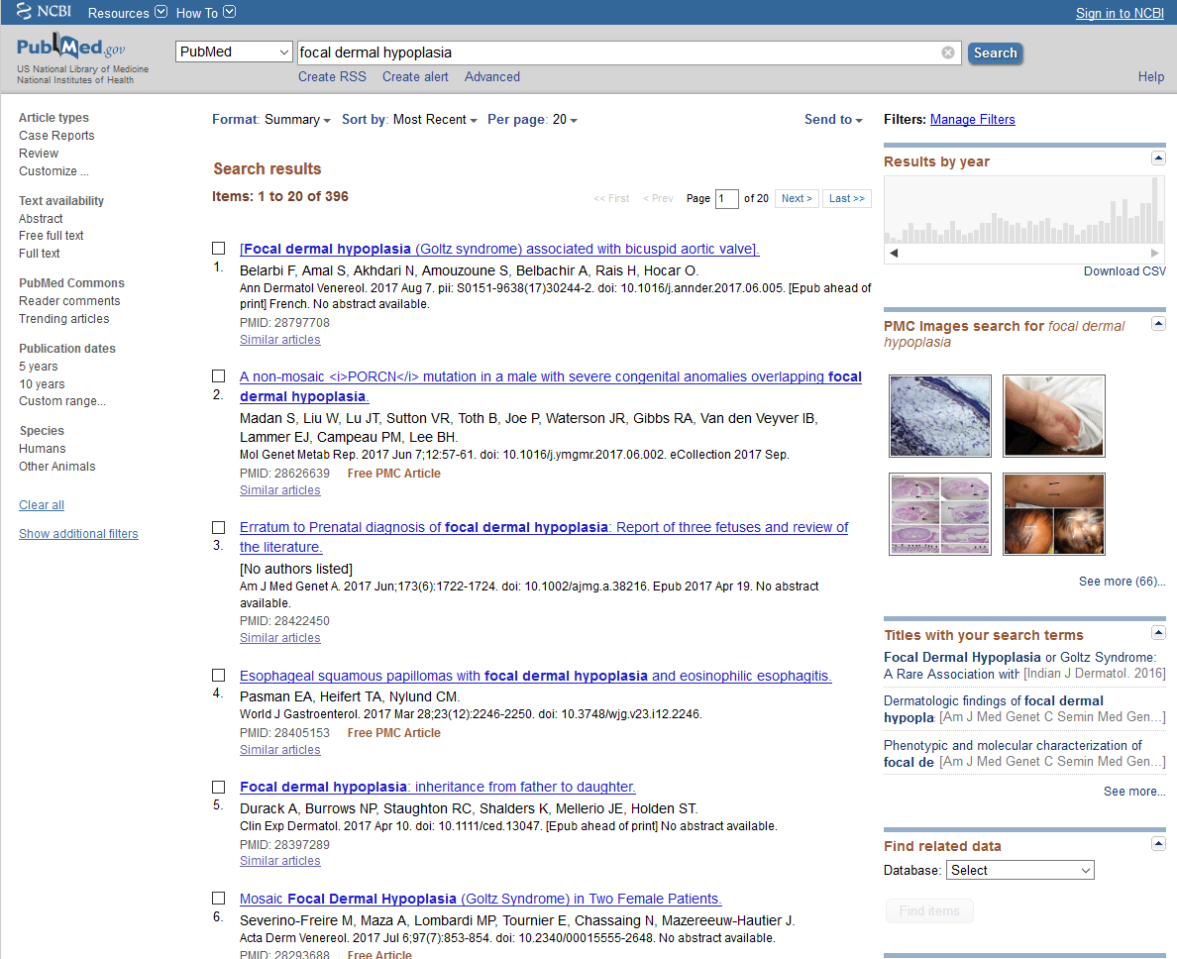
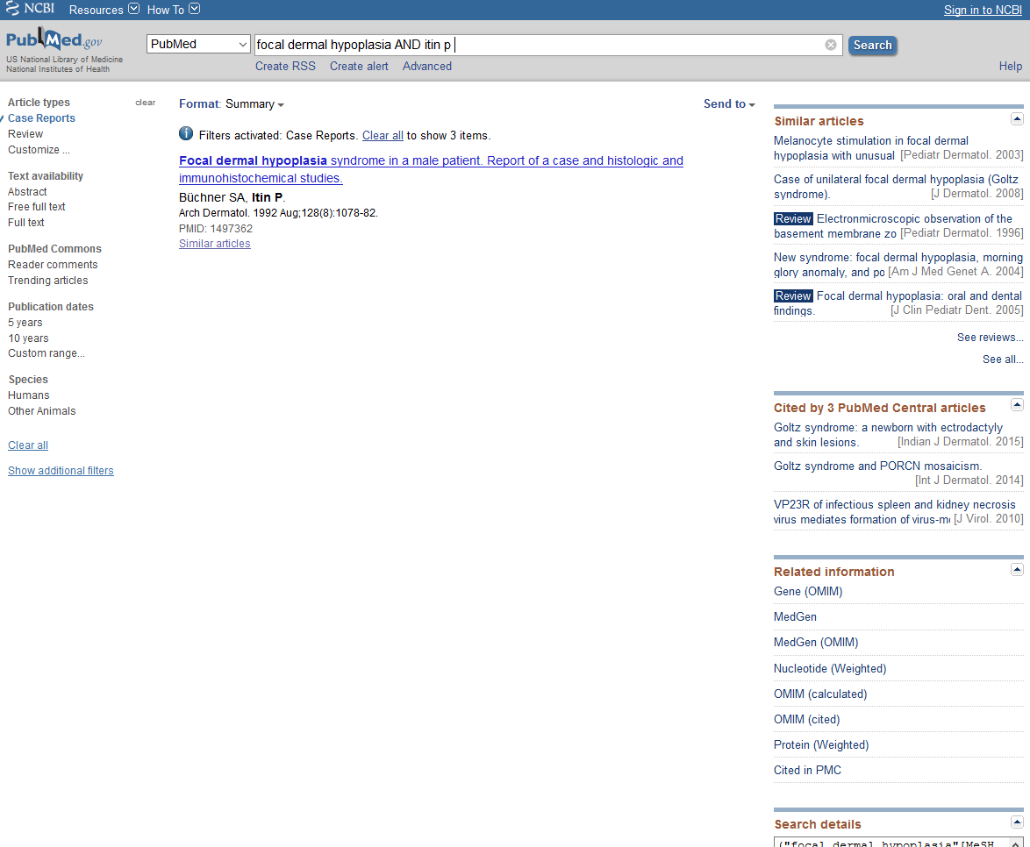
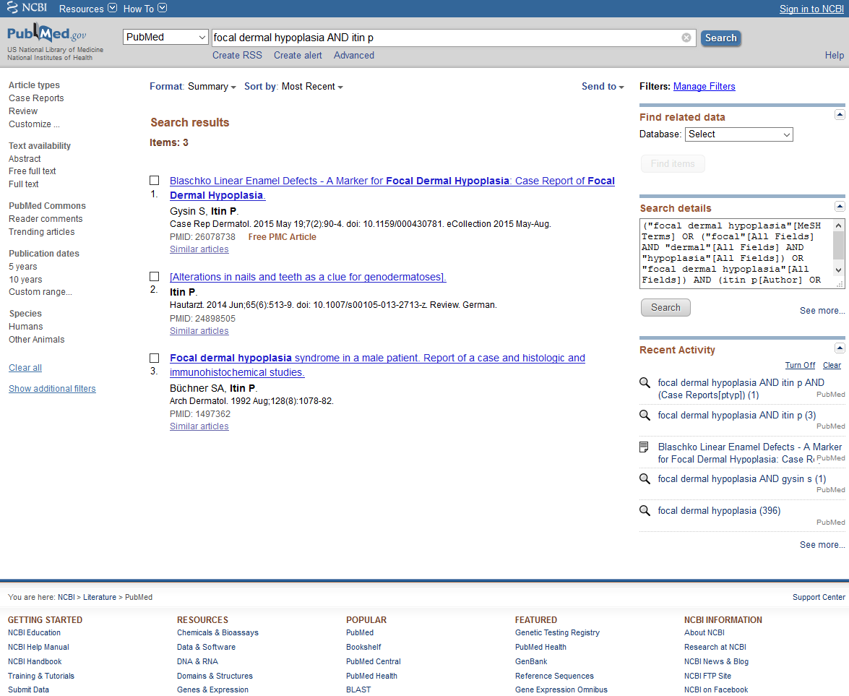
Ein kurzes Beispiel…

Slide 14
Google scholar
Google’s Suchdienst für wissenschaftliche Literatur
Kostenlose («open access») und kostenpflichtige „Angebote“
Seit November 2004
ca. 160 Mio. Dokumente (Volltextsuche!)
Fachartikel aus Zeitschriften (peer-reviewed) Pubmed
(Fach-)Bücher
Studentische Abschluss-/Seminararbeiten, Vortragsfolien etc.
Dokumente von Privatpersonen (bsp. auf einer Website)

Slide 15
Google scholar - Anwendung

Slide 16
Praktische Übungen
Am Beispiel: Reisefähigkeit von Patienten (mit chronischen Erkrankungen)

Slide 17
Praktische Übungen
Schritt 1: « search terms »
Vorschläge?
fitness to travel patients
ability to travel chronic conditions
air travel heart / cardiovascular disease(s)
pretravel consultation lung / pulmonary disease(s)
capability to travel COPD

Slide 18
Praktische Übungen
Schritt 2:
Bsp. fitness to travel AND patients

Slide 19
Praktische Übungen – eines führt zum anderen
Google denkt mit!

Slide 20
Praktische Übungen – eines führt zum anderen
Wieviele Treffer erhalten Sie zw. 2010-2017?

Slide 21
Praktische Übungen – eines führt zum anderen
Wieviele Treffer erhalten Sie von der «Eur Respiratory Soc»?

Slide 22
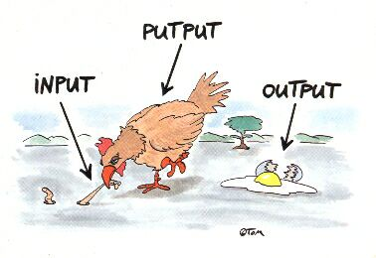
Kleiner Input für zwischendurch…
Wie werden die Suchergebnisse sortiert?
“Google Scholar aims to rank documents the way researchers do, weighing the full text of each document, where it was published, who it was written by, as well as how often and how recently it has been cited in other scholarly literature.”

Slide 23
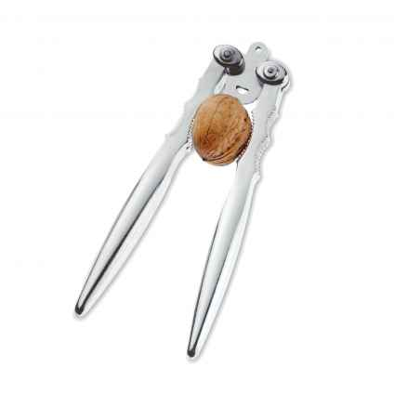
Zum Schluss: Knacknuss
Suchen Sie mit den Begriffen «COPD» und «air travel» das Topergebnis und öffnen Sie den Artikel
Bedingungen:
«air travel» muss wortwörtlich enthalten sein
finden Sie die neueste Publikation
«open access»

Slide 24
Die Auflösung…

Slide 25
Wo bleiben die Bücher..?

Slide 26
Switch
switch.ch/edu (Education)

Slide 27
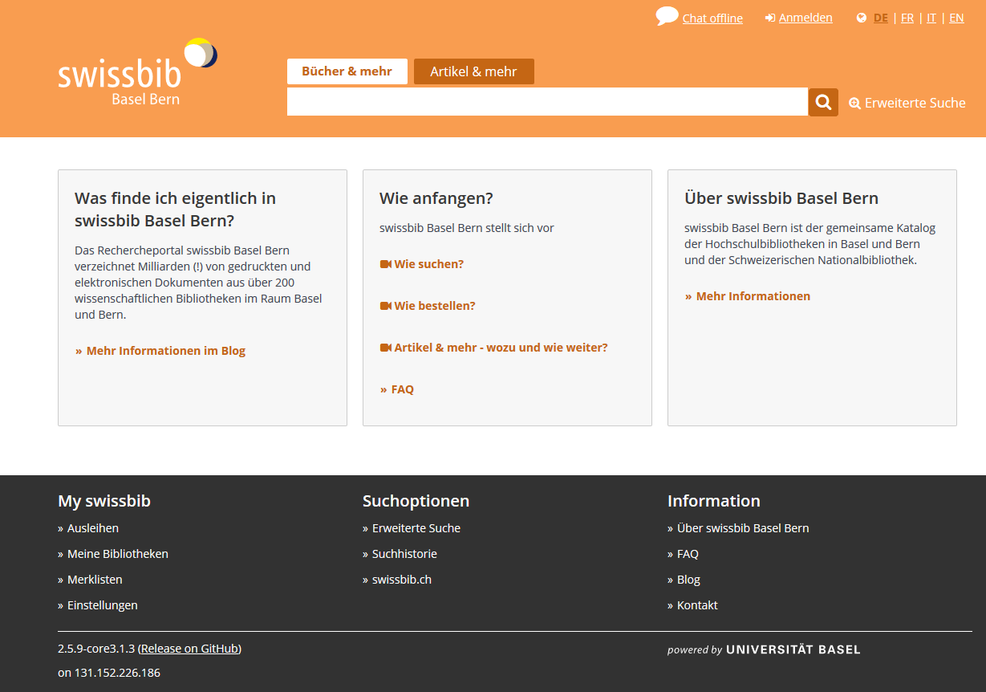
swissbib Basel Bern
Registrierung privat möglich
v.a. für reine Büchersuche
SFX: im Bibliothekswesen verwendeter Linkresolver

Slide 28
Link zu Google scholar
ISBN: International Standard Book Number

Slide 29
Was gibt es sonst noch?
http://www.consortium.ch/national-lizenzen/

Slide 30
Der Kreis schliesst sich…
http://www.consortium.ch/zugriff/

Slide 31
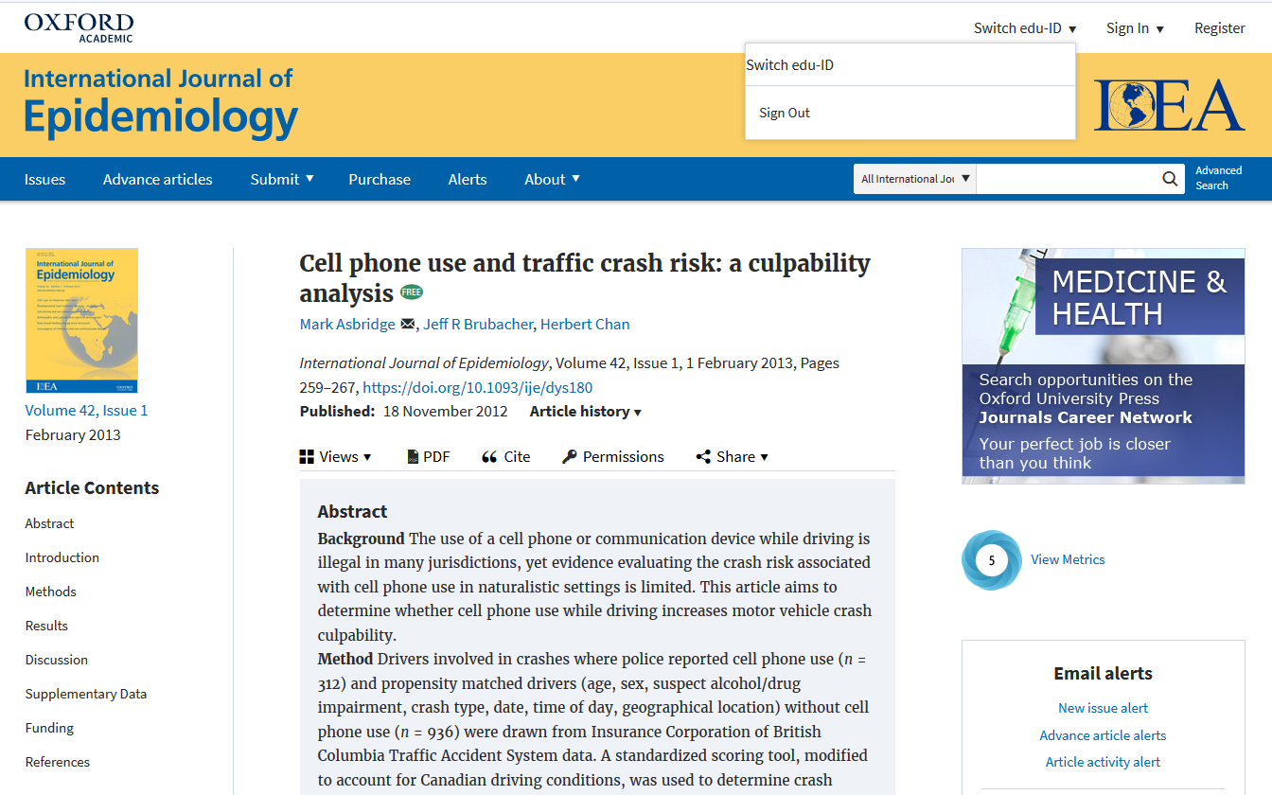
Es funktioniert…

Slide 32
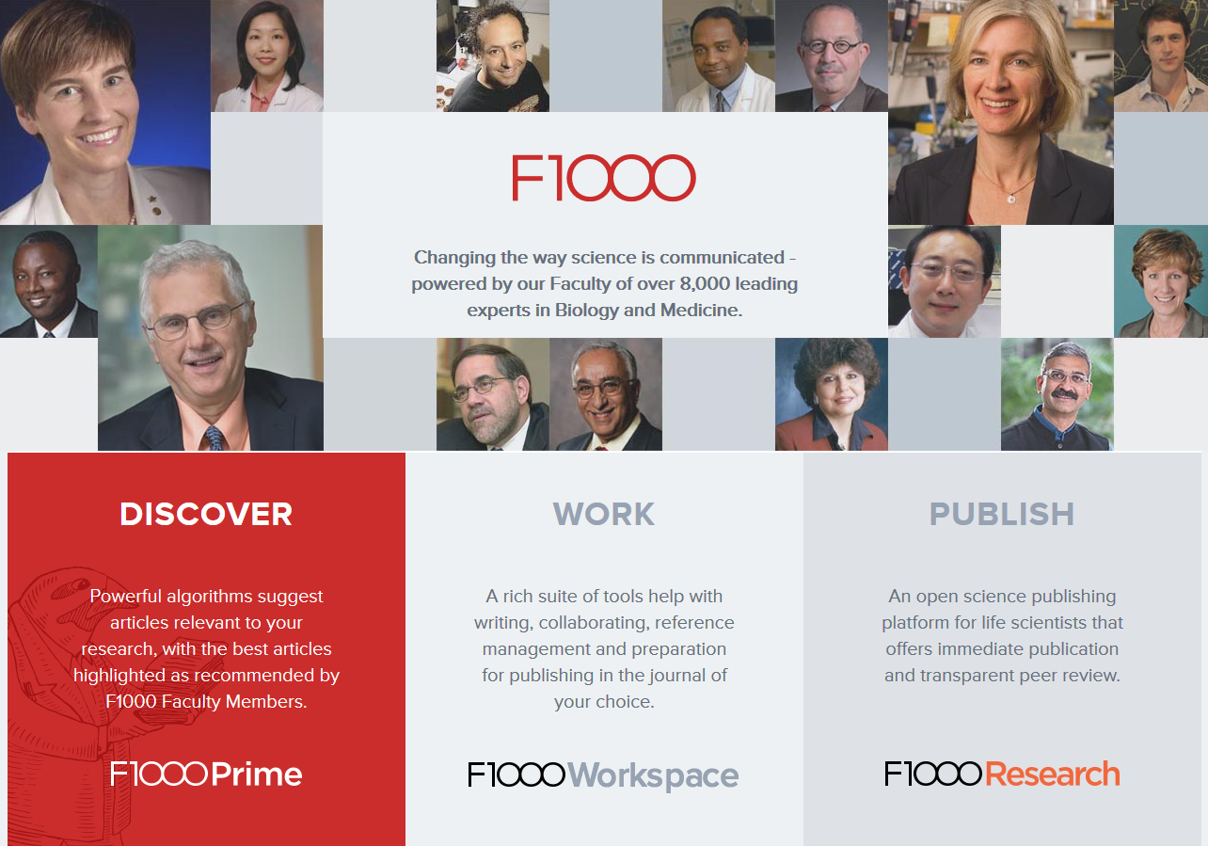
Was gibt es sonst noch?
Newsletter (per E-Mail)
Zeitschriften (bsp. Swiss Medical Forum)
F1000.com

Slide 33
Take Home Message
Moderne Literatursuche = Online → riesiges Angebot, braucht Übung
« Open Access »
Pubmed: nützlich für gezielte Suche (bsp. bestimmte Studienart), ausschliesslich geprüfte Fachliteratur, z.B. literature review
Google scholar: breit (Volltextsuche), nach Relevanz geordnet, verknüpft (z.B. Swissbib), einfach / intuitiv
Lassen Sie sich helfen! (bsp. Newsletter, F1000)

Slide 34
Ende

